Slide 1





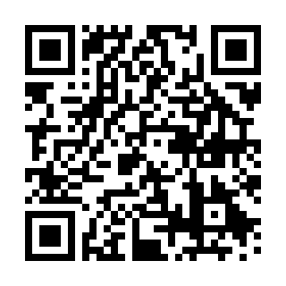
株式会社TAS
無料
オンライン
セミナー
2024 年11月14日 ＆ 11月21日 (木)
14：00 - 14：35
こんなことが
わかります
1社あたりのSaaS利用が増え続ける現在、
情報漏洩の原因となるシャドーITとは？
シャドーITによる情報漏洩が発生した事例と
対応策について解説
シャドーIT検知が可能となる「SaaS管理システム ITboard」を実際の画面をお見せして紹介
こんな方にオススメ
SaaS利用数が増加している
ひとり情シスのご担当者様
シャドーITを把握したい、対策をしたい企業担当者様
お申込みは
コチラ
株式会社TAS
〒914-0812 福井県敦賀市昭和町2丁目2-22
TEL. 0770-24-3510
お問い合わせ

